Slide 1








计算思维与实践
实验三 递归

Slide 2
目录
CONTENT
实验回顾
实验目的
01
02
递归实验题目
03

Slide 3
实验目的
了解程序调试
深入理解递归算法

Slide 4
调试方法—程序的常见错误类型
编译
错误
语法错误，编译器会告知我们。
例如：变量使用前未定义，语句少了分号，括号少了一边等
链接
错误
缺少包含文件，或者包含文件的路径错误等。
例如：使用了math的库函数，没有包含math.h文件等
运行时
错误
运行结果与预期不一致
程序无法正常运行

Slide 5
调试方法2—调试器
1. 开启调试器
“Debug / Continue”: 运行到第一个断点处暂停，如果断点处的代码无法调试， 则在下一可调试的代码行暂停，如果无断点，则程序运行完后终止
“Run to cursor”: 运行到光标所在处暂停，如果断点处的代码无法调试，则在下一可调试的代码行暂停。如果代码运行到光标所在处之前设置了断点，则程序会在断点处暂停。当程序无法到达光标所在的位置时，程序会在光标后可调试的第一行代码处暂停。
“Step into”: 运行到main函数可调试的第一行代码处暂停
Notes:
解释一下为什么有些代码是无法调试的

Slide 6
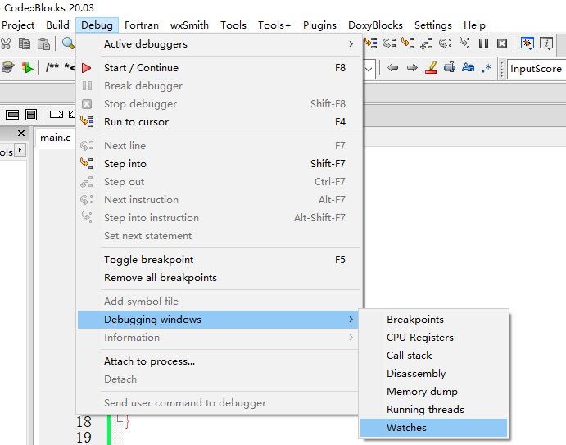
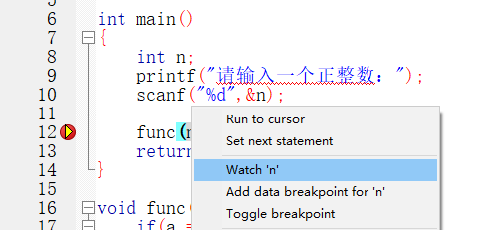
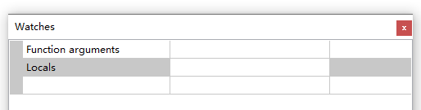
调试方法2—调试器
2. 打开监视窗
方法二
变量名
变量值
方法一
变量名
变量值
数据类型
Function arguments: 函数参数的值
Locals：当前有效的局部变量的值
空白行：可添加想要查看的变量，选中自定义变量所在的行，右键可删除特定行。

Slide 7

调试方法2—调试器
3. 多种调试方法
中止运行
暂停运行
返回上一级
单步进入（step into）
运行一行（next line）
运行到光标 （run to cursor)
开始调试/运行到断点

Slide 8
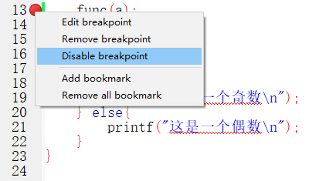
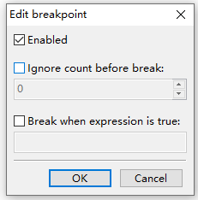
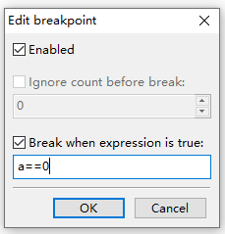
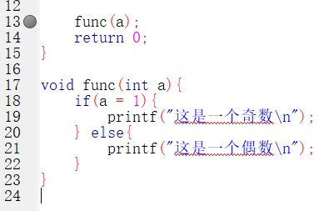
调试方法2—调试器
4. 断点调试
  禁用断点
  条件断点

Slide 9
实验内容
3001 汉诺塔
汉诺塔是一个经典的递归问题。有三根柱子，分别标记为 A、B 和 C。在柱子 A 上有 n 个大小不同的圆盘，这些圆盘按照从小到大的顺序堆叠，小的在上，大的在下。目标是将所有圆盘从柱子 A 移动到柱子 C，移动过程中需要遵守以下规则：
  每次只能移动一个圆盘。
  每次移动时，将最上面的圆盘从一根柱子移动到另一根柱子的最上面。
  在任何时候，都不能将较大的圆盘放在较小的圆盘之上。
请编写程序，输出将 n 个圆盘从柱子 A 移动到柱子 C 的所有移动步骤。
【输入描述】
  一行，包含一个正整数 n（1 ≤ n ≤ 10），表示圆盘的数量。
【输出描述】
  若干行，每行描述一次移动操作。格式为：
  Move disk from [source] to [destination]
  其中 [source] 和 [destination] 分别代表起始柱子和目标柱子的名称（A、B 或 C）。
Notes:
汉诺塔是一个经典的递归问题。

Slide 10
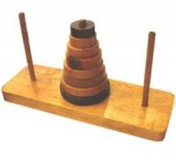
实验内容
3001 汉诺塔
【输入示例1】
1
【输出示例1】
    Move disk from A to C
【输入示例2】
3
【输出示例2】
    Move disk from A to C
    Move disk from A to B
    Move disk from C to B
    Move disk from A to C
    Move disk from B to A
    Move disk from B to C
    Move disk from A to C
Notes:
汉诺塔是一个经典的递归问题。

Slide 11
实验内容
第1步：将问题简化——复杂问题求解的基本方法
  假设A杆上只有2个圆盘，即汉诺塔有2层，n＝2
  将1号圆盘从A移到C
  将2号圆盘从A移到B
  将1号圆盘从C移到B
A
B
C

Slide 12
实验内容
第2步：对有 n（n>1）个圆盘的汉诺塔，将n个圆盘分为两部分，“上面n-1个圆盘”看成一个整体
2. 将n号圆盘从A移到B
1. 将n-1个圆盘从A移到C
3. 将n-1个圆盘从C移到B

Slide 13
实验内容
A
B
C
将n-1个圆盘从A移到C
将n号圆盘从A移到B
将n-1个圆盘从C移到B
设计两个函数：
将n-1个圆盘借助C从A移到B
将一个圆盘从A移到B

Slide 14
实验内容
3002 预测赢家
玩家 1 和玩家 2 基于数组设计了一个游戏。
玩家 1 和玩家 2 轮流进行自己的回合，玩家 1 先手。开始时，两个玩家的初始分值都是 0 。每一回合，玩家从数组的任意一端取一个数字（即nums[0] 或 nums[nums.length - 1]），取到的数字将会从数组中移除（数组长度减 1 ）。玩家选中的数字将会加到他的得分上。当数组中没有剩余数字可取时，游戏结束。
如果玩家 1 能成为赢家，返回 true 。如果两个玩家得分相等，同样认为玩家 1 是游戏的赢家，也返回 true 。你可以假设每个玩家的玩法都会使他的分数最大化。
请你编写递归函数解决这个问题。
【输入描述】
  两行
  第一行为整数n，表示数组长度，
  第二行为数组nums的元素。
【输出描述】
  `true`或者`false`
【输入示例】
  3
  1 5 2
【输出示例】
false

Slide 15
请同学们开始实验

